Slide 1
Odborná prax
ERASMUS +
Biuro Rachunkowe
Idea Sp. z o. o.
Krakov, Poľsko
Sofia Ivančová, Tamara Kimáková

Slide 2

Biuro Rachunkowe IDEA Sp. z o.o.
firma IDEA je účtovnícka firma ktorá bola vytvorená pre všetkých súčasných a budúcich podnikateľov, ktorí sa stratili v labyrinte účtovných a daňových predpisov a postupov,
služby sú určené pre národné a medzinárodné spoločnosti, malé a stredné podniky alebo jednotlivcov,
ich hlavný cieľ je dať klientovi, čo najvyššiu kvalitu,
IDEA je firma účtovníkov a audítorov schopná prispôsobiť sa špecifickým potrebám každého klienta.

Slide 3
Náplň našej práce :
triedenie dokladov, faktúr, pokladničných blokov, materiálov,
vedenie elektronickej korešpondencie s klientmi,
práca s kancelárskymi programami, napr. Excel, Word,
výpočet cestovných nákladov zamestnancov a následné evidovanie do tabuliek v programe Excel,
evidencia menných zoznamov,
vyhotovovanie faktúr v špecializovanom programe

Slide 4
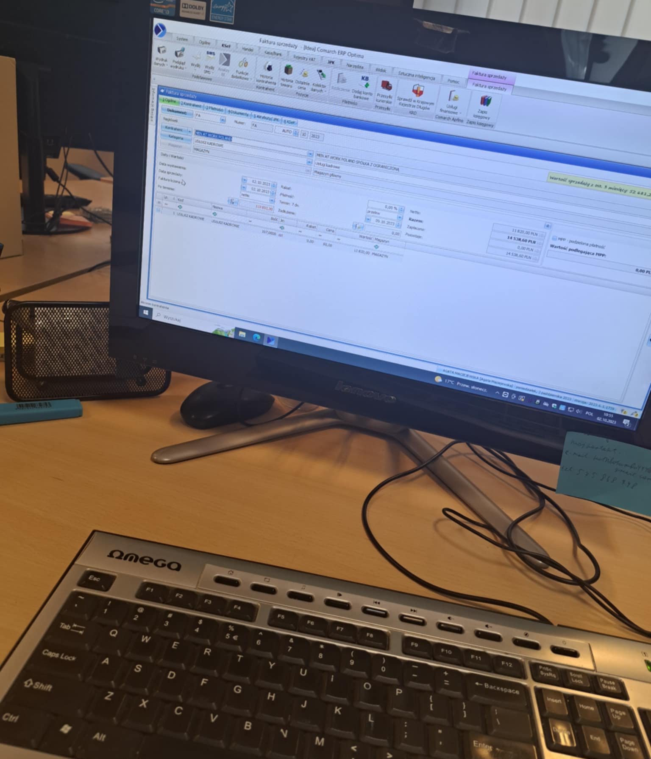
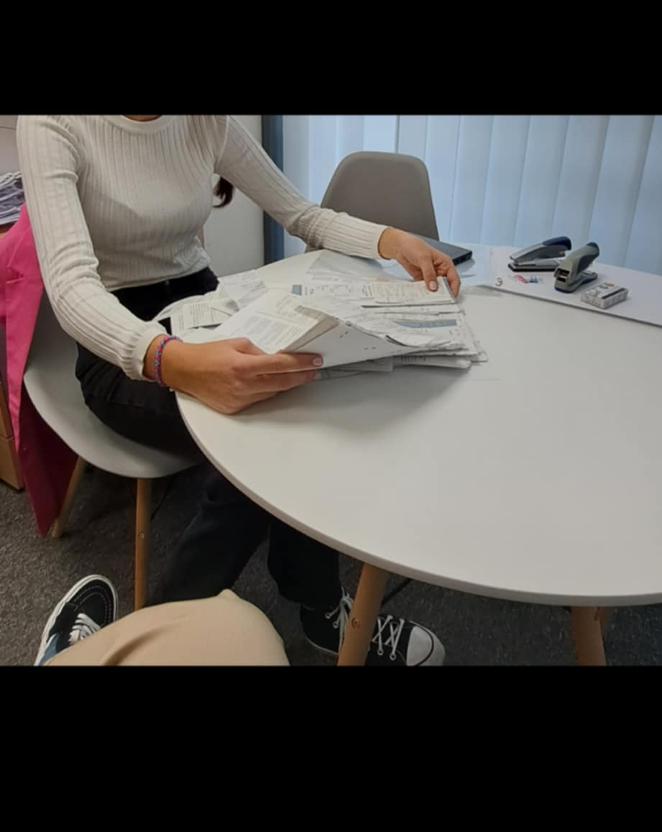
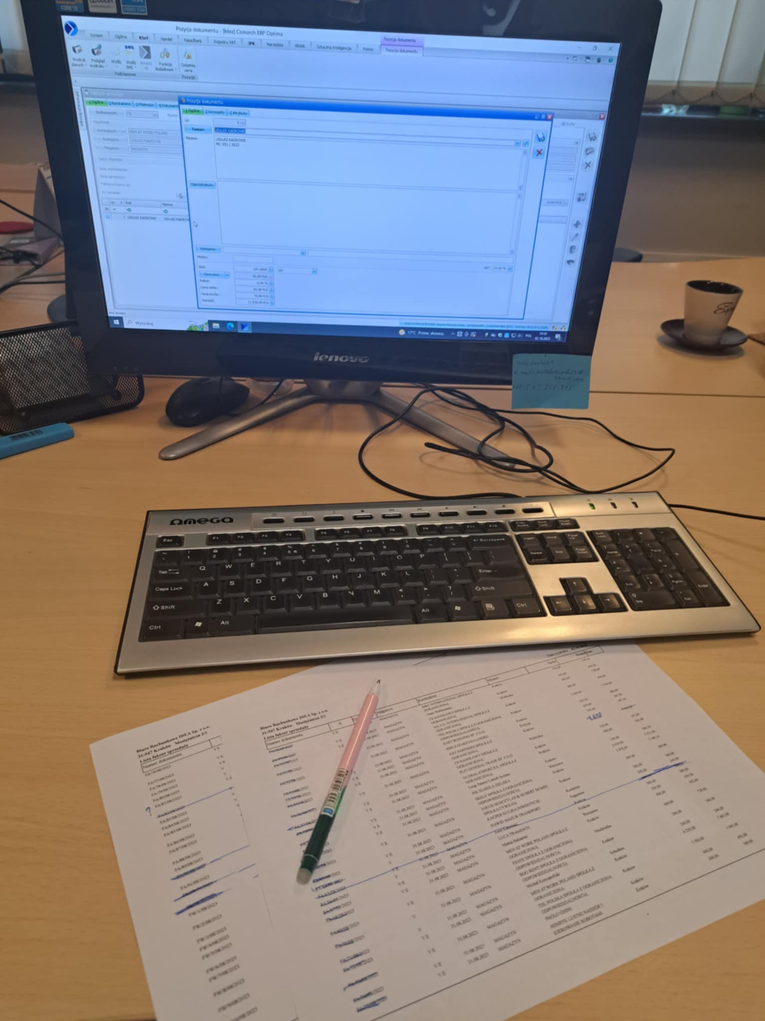
Takto vyzerala naša práca :
FamilyID=Office_ArchiveTorn

Slide 5
Čo sme sa naučili počas dvojtýždňovej praxe?
ako sa evidujú faktúry v špecializovanom programe,
nové skratky v programe Excel ktoré nám uľahčia prácu v hľadaní, napr. pri hľadaní mena v mennom zozname,
prečo je dôležité mať poriadok a zoradené dokumenty,
viesť elektronickú korešpondenciu s klientmi,
naučili sme sa byť flexibilnejšie a sebavedomejšie

Slide 6
Odnášame si:
nové znalosti a zručnosti v oblasti účtovníctva,
zážitky a skúsenosti,
zlepšili sme sa v anglickom a poľskom jazyku,
obohatili sme si kultúrne znalosti o meste Krakov
odnášame si aj to aká je dôležitá tímová práca a dobré vzťahy na pracovisku

Slide 7
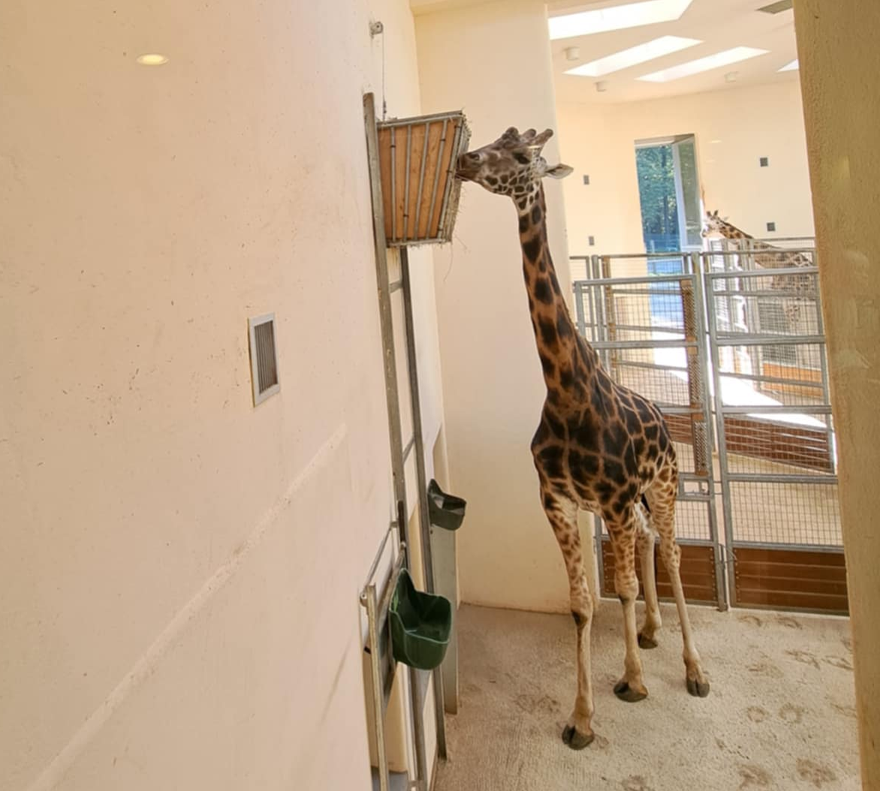


Naše dni vyzerali aj takto :

Slide 8
Ďakujeme za pozornosť

